Slide 1
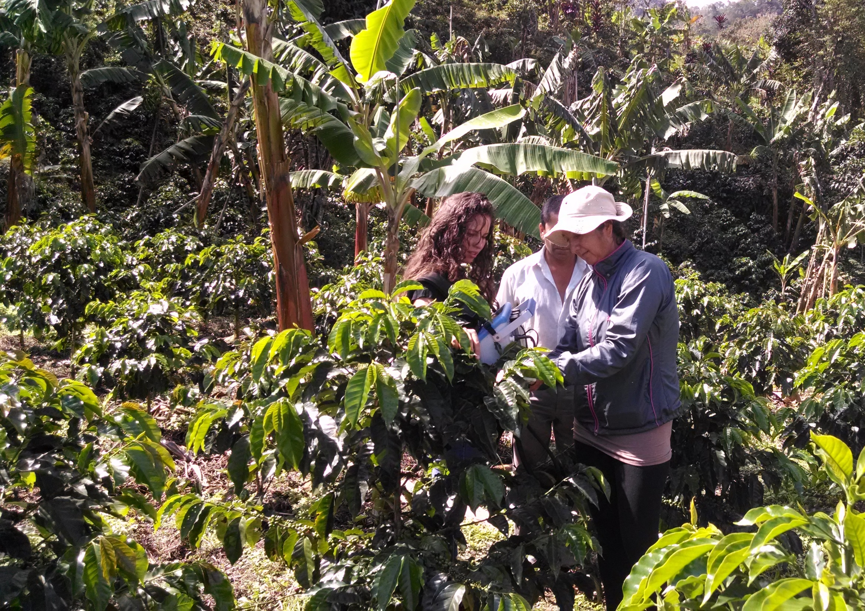
Convenio 009 de 2014
Estimar vulnerabilidad al cambio climático de sistemas cafeteros y diseño de arreglos agroforestales en Pacho, Tibacuy, San Juan de Rioseco, Cundinamarca

Slide 2
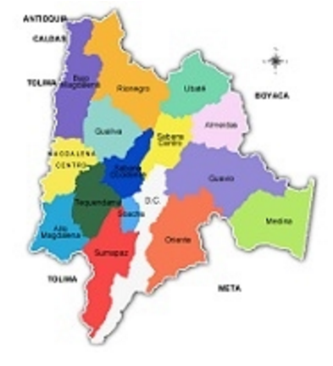

Slide 3

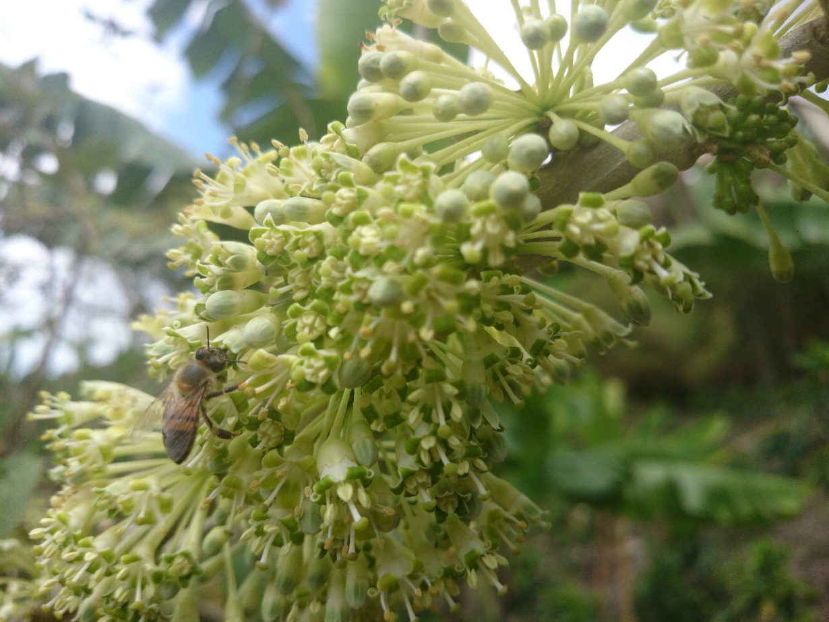




Instituciones Participantes
Financiado por el Sistema General de Regalías-Fondo de Ciencia, Tecnología e Innovación con el cupo que le corresponde al Departamento de Cundinamarca

Slide 4
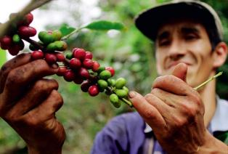
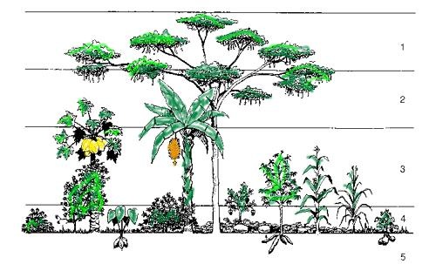
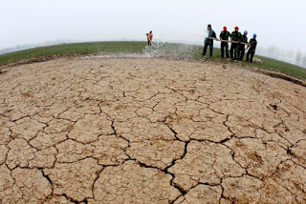


Objetivo
Estudiar la vulnerabilidad al cambio climático de sistemas cafeteros y proponer arreglos agroforestales en Pacho, Tibacuy, San Juan de Rioseco, Cundinamarca
Duración: 27 meses
Enero de 2014 a diciembre de 2016
Notes:
Comentarios del presentador
Relatar objetivos del proyecto

Slide 5
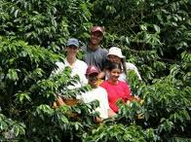
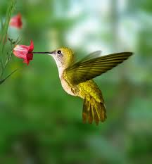
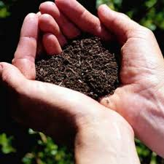
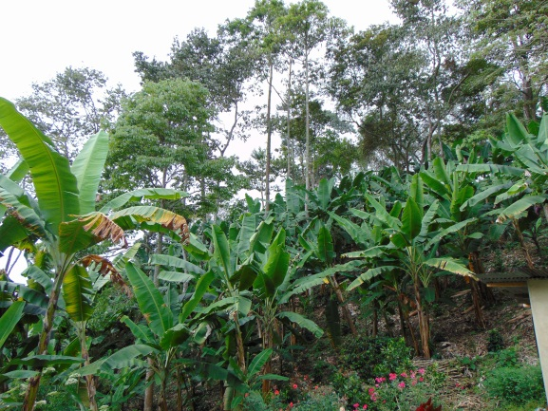
Componente I: investigaciones en las 15 fincas seleccionadas
Estudio socioeconómico
Estudios químicos y
biológicos de suelos
Estudios de aves
Niveles de cobertura arbórea,
Fijación y almacenamiento de carbono
Muestreos entre octubre de 2014-febrero de 2015
Notes:
Comentarios del presentador
-Presentación de los componentes del estudio y porque son importantes.
Por cuestion de costos soplo se seleccionaron 15 fincas ya que todas estas investigaciones implican una inversión alta, en la selección de las fincas se tuvo encuenta tener 15 fincas lo más parecidas posible entre si.

Slide 6
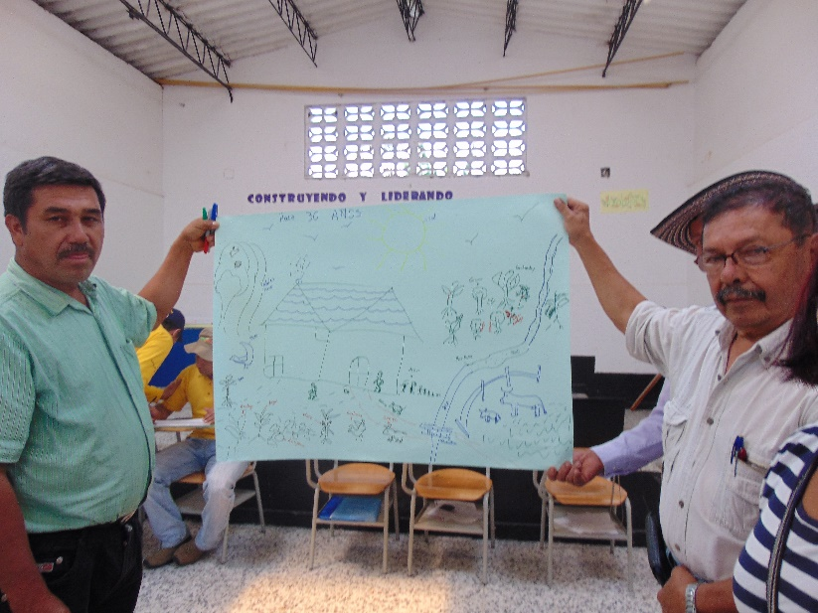
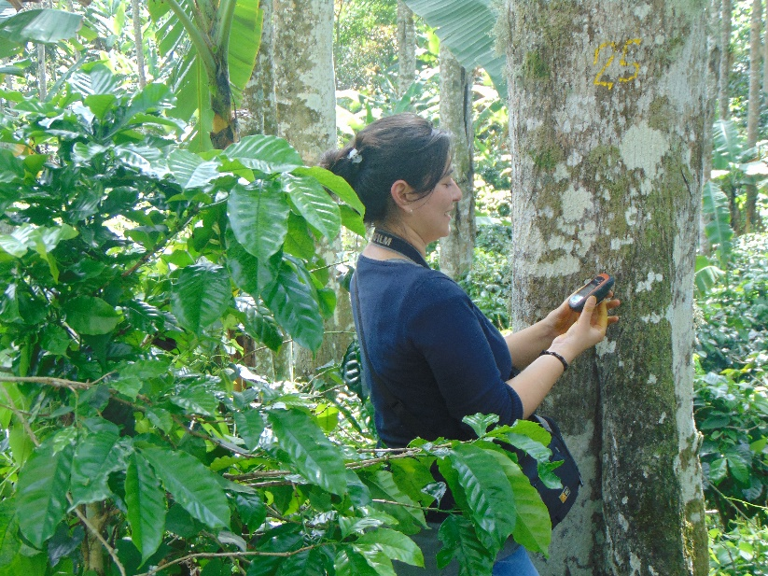
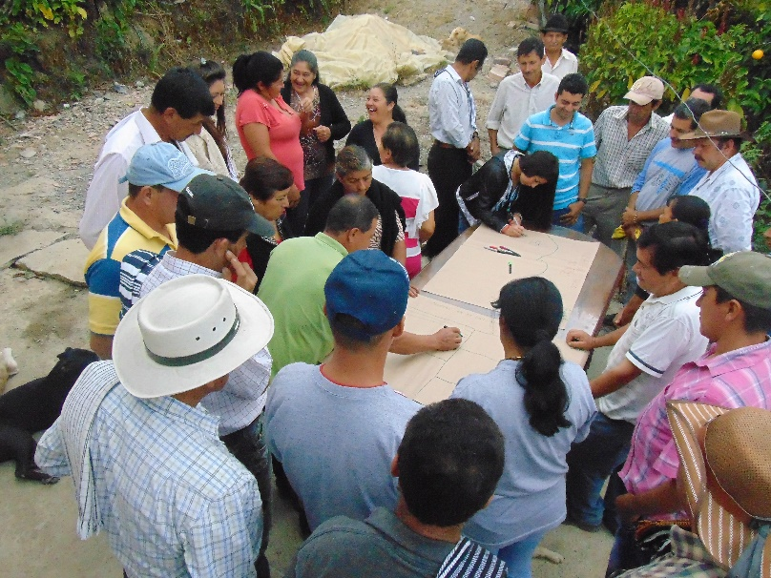
COMPONENTES DEL PROYECTO
Componente II: Vulnerabilidad al cambio climático:
junio 2015-diciembre de 2015
Componente III: Apropiación social del conocimiento con 300 caficultores
Julio de 2014-abril de 2016
Componente IV: Diseños agroforestales
Octubre de 2015-abril de 2016

Slide 7
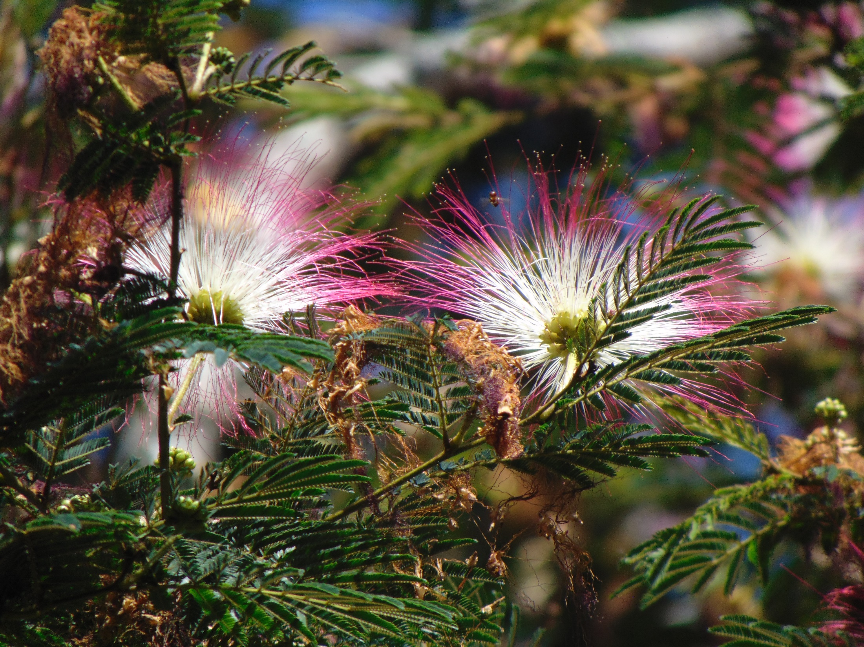
RESULTADOS

Slide 8

Resultados componente socioeconómico
- Entrevistas y registro fotográfico de 177 fincas (50 en Pacho; 59 en Tibacuy y 68 en San Juan de Rioseco).
- Aspectos familiares:
Aspecto | Pacho | Tibacuy | San Juan de Rioseco
No. de personas por familia | 3 | 3 | 3
Edad promedio | 56 | 57 | 55
En los tres municipios una de las problemáticas es la migración y envejecimiento de la población cafetera. Esto aumenta la vulnerabilidad frente al cambio climático ya que disminuye la disponibilidad de tiempo y mano de obra para las actividades productivas así como para realizar acciones y obras de adaptación.

Slide 9
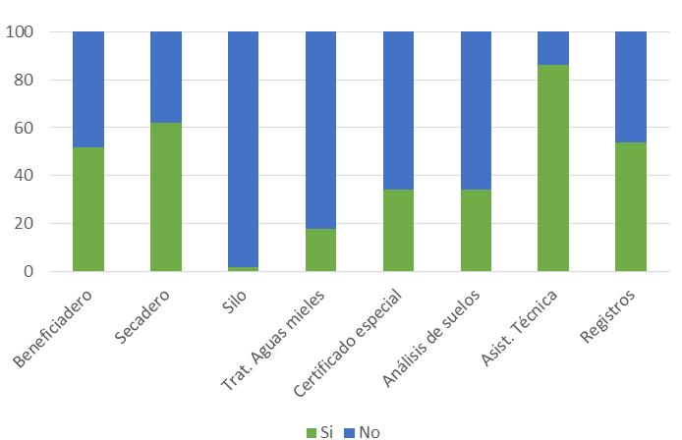
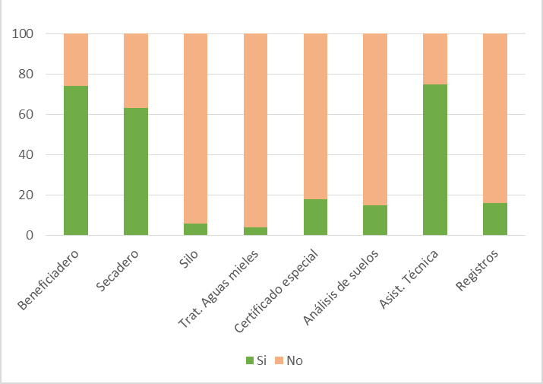
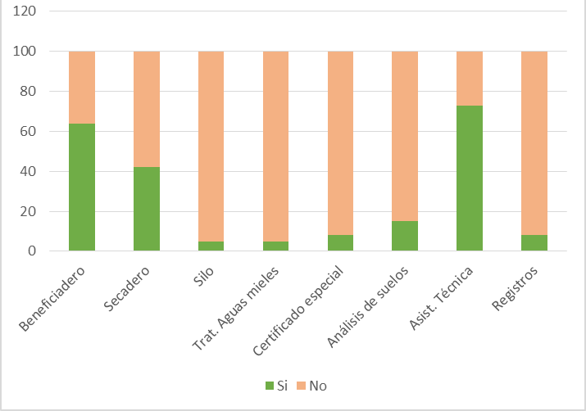
Aspectos relacionados con la producción
-
Aspecto | Pacho | Tibacuy | San Juan de Rioseco
Área media fincas (ha) | 4,1 | 4,1 | 6,5
Área media en café (ha) | 1,64 | 2,1 | 2,6
% de la finca en café | 43% | 51,2% | 40%
Pacho
Tibacuy
San Juan

Slide 10
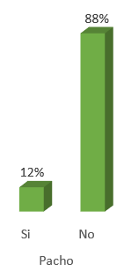
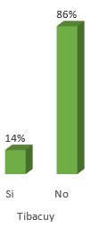
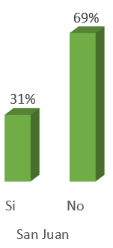
Aspectos relacionados con la producción
Recolección de aguas lluvias
La gestión eficiente del agua es una estrategia de adaptación frente al cambio climático; por lo que en los tres municipios es importante desarrollar programas que incluyan la protección y conservación de fuentes hídricas, recolección de aguas lluvias para enfrentar periodos de escasez, acciones que promuevan el uso racional de agua en las fincas; todo esto acompañado de programas de educación que capaciten y sensibilicen a la población sobre estas acciones.
Variable | % de los encuestados
 | Pacho | Tibacuy | San Juan de Rioseco
No vinculación a asociación de productores | 84 | 76 | 87
No vinculación a juntas de acción comunal? | 58 | 71.2 | 75
Aspectos de organización y asociatividad

Slide 11
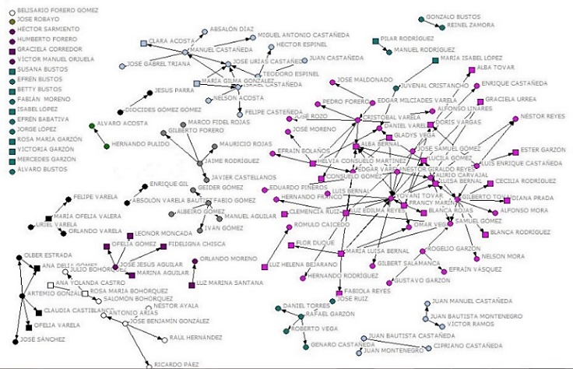
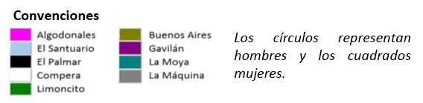
Resultados redes sociales Pacho
Existe la percepción de baja confianza en las organizaciones y de existencia de pocos líderes en la zona por lo que la formación de capacidades debe ser una prioridad para el municipio.

Slide 12
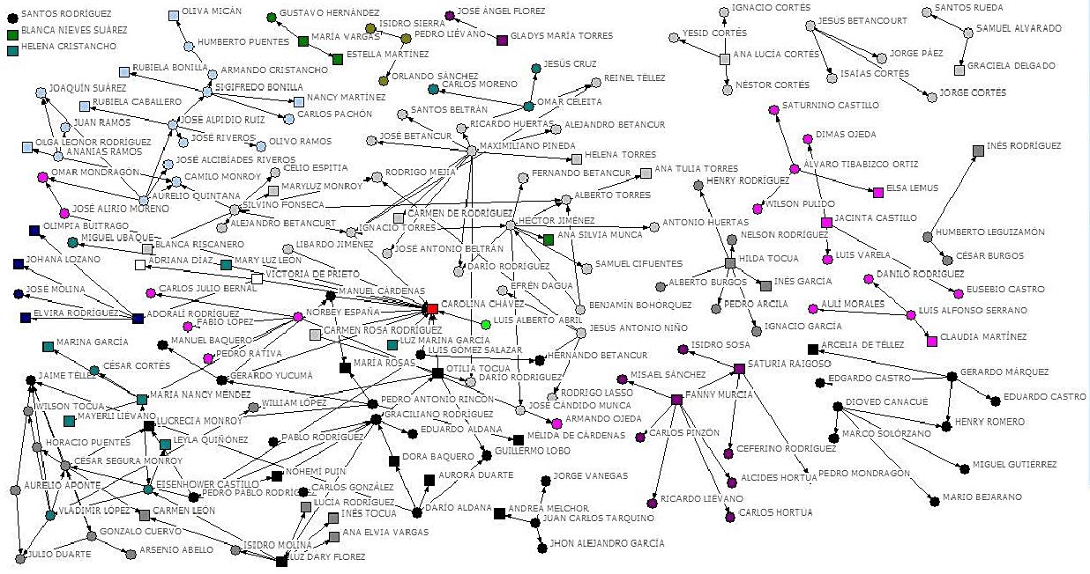

Resultados redes sociales Tibacuy
La vereda (color) no determina la comunicación y confianza entre caficultores. Por el contrario, se notan buenas redes de comunicación entre los caficultores de las veredas San Francisco, Calandaima, La Vuelta, Albania, Capotes, Jericó y San José.
Notes:
“Se observó una alta asociatividad en la vereda La Vuelta, donde viven las familias pertenecientes a la Asociación de Protectores de los Recursos Naturales y del Ambiente de Tibacuy (APRENAT), que se ha venido empoderando del Cerro del Quininí y promueve su conservación así como el agroturismo y la caficultura amigable con el medio ambiente”.

Slide 13
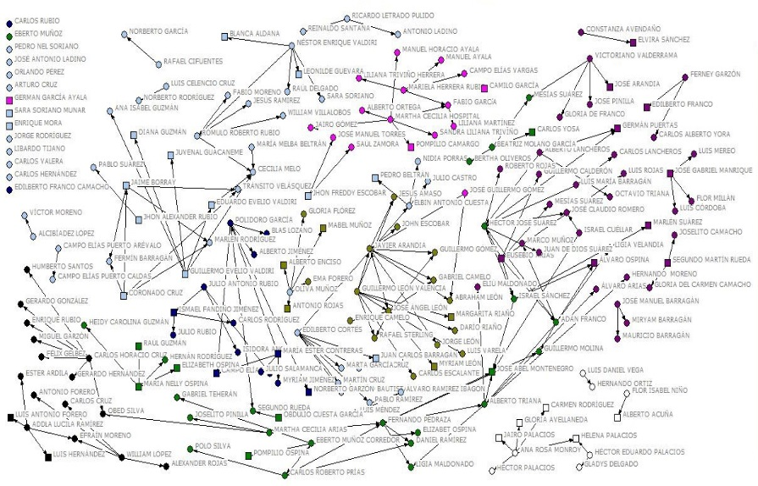
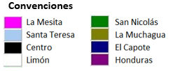
Resultados redes sociales San Juan
La vereda (color) determina en algunos casos la comunicación y confianza entre caficultores. Se notan buenas redes de comunicación entre los caficultores de las veredas Honduras, San Nicolás y Centro.
Notes:
Se observan dos redes veredales aisladas: una en la vereda el Limón y otra en La Mesita, lo que se explica porque estas veredas son distantes del casco urbano, con una única vía de acceso.”

Slide 14

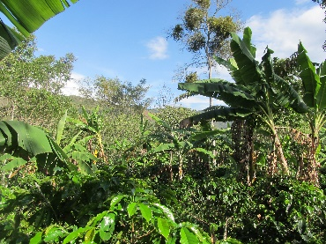
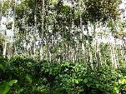
Resultados composición florística
Municipio | Bajo | Medio | Alto
Pacho | 2 – 21 % | 27 – 33 % | 37 – 52 %
Tibacuy | 0 – 12 % | 21 – 47 % | 48 – 70 %
San Juan de Rioseco | 11 – 30 % | 51 – 63 % | 68 – 75 %
Municipio | Variable | Nivel de sombrío
 |  | Bajo | Medio | Alto
Pacho | Total árboles/ha | 46 | 198 | 192
 | Total de musáceas/ha | 92 | 80 | 22
 | Radiación transmitida (%) | 88 | 72,6 | 56,4
San Juan | Total árboles/ha | 56 | 166 | 142
 | Total de musáceas/ha | 320 | 272 | 706
 | Radiación transmitida (%) | 80,9 | 42,5 | 27
Tibacuy | Total árboles/ha | 40 | 144 | 192
 | Total de musáceas/ha | 256 | 4 | 110
 | Radiación transmitida (%) | 93,8 | 72,5 | 39,8
El porcentaje de sombra para el cultivo está determinado por la cantidad de árboles y especies semipermanentes como el plátano, pero también influyen las características de estas especies como: permanencia de las hojas, tipo de copa (densa o ligera), ancho de la copa.
Notes:
Se destaca que los sistemas cafeteros de los tres municipios tienen un sombrío diverso que brinda servicios y productos relacionados con el aporte de nutrientes-hojarasca a través de especies como guamo, velero, muche, especies que destacan por su importancia para alimento para fauna, árboles que brindan frutos para consumo humano y/o animal y especies de interés maderable.

Slide 15
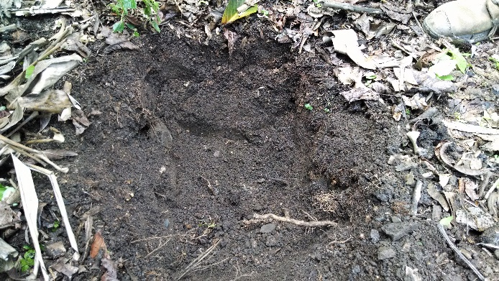
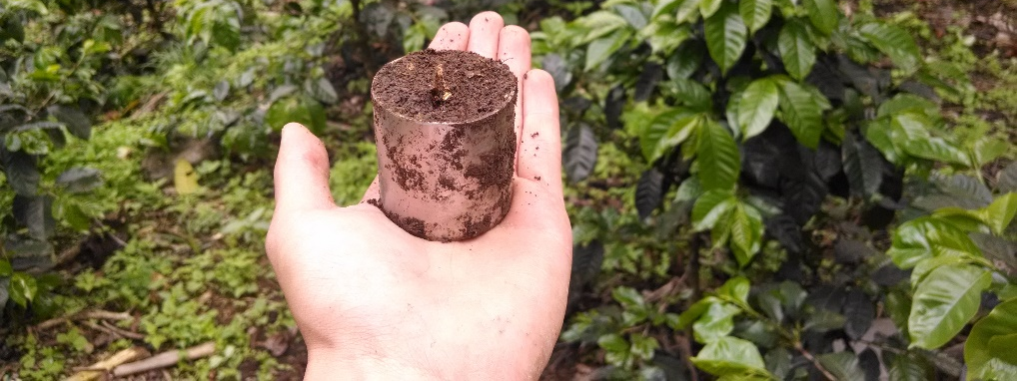
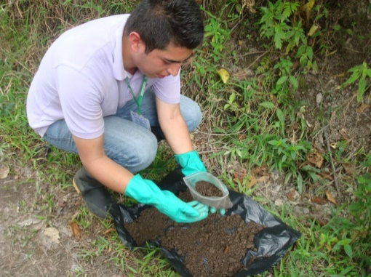
Suelos
La fertilidad del suelo en los tres municipios está limitada principalmente por problemas de acidez. Los pH en los 3 municipios estuvieron entre 4,5 a 5.
En San Juan de Rioseco los niveles de potasio fueron bajos 0,2-0,3 (cmol/Kg), al igual que los de materia orgánica 3,14-3,78%.
En Tibacuy los niveles de potasio fueron bajos 0,29-0,4 (cmol/Kg), y los niveles de azufre 4,24 - 4,9 (mg/Kg)
En Pacho los niveles de K están entre medios y altos 0,42- 2,76 (cmol/Kg), al igual que los valores de fosforo: 20,7- 69,84
En los tres municipios se encontraron relaciones entre: la materia orgánica, mayor capacidad de intercambio catiónico y abundancia de microorganismos, esto teniendo en cuenta que es la principal fuente de energía para los organismos que viven en el suelo.
En los planes de fertilización debe tenerse como referencia los elementos que se encuentran en exceso; trabajar la acidez de los suelos, así como los elementos que fueron encontrados en bajos niveles, especialmente el potasio y azufre en San Juan de Rioseco y Tibacuy.
“Fertilización con base en análisis de suelos”
Niveles de referencia: Castro y Gómez, 2010

Slide 16
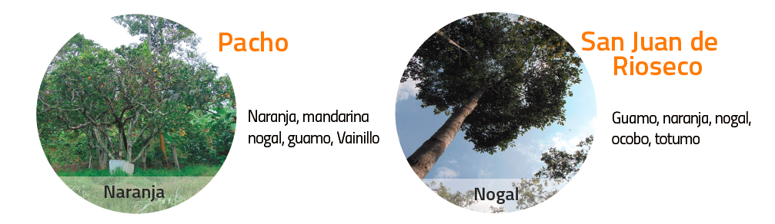
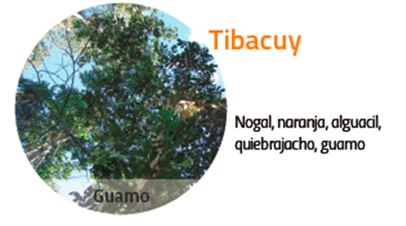
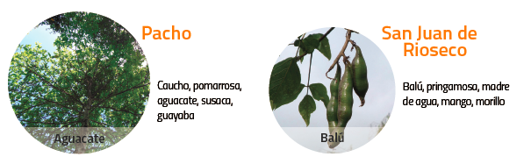
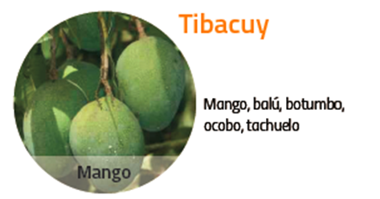
Especies más y menos abundantes
+ Abundantes
- Abundantes

Slide 17
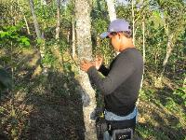
Resultados almacenamiento de carbono
Distribución de carbono (t C/ha)- Pacho
Componente | Detalle | Nivel de sombrío
 |  | Alto | Medio | Bajo
Biomasa aérea | Árboles | 25,1 | 22,1 | 8,1
 | Cafetos | 3,2 | 1,7 | 1,2
Subtotal |  | 28,3 | 23,8 | 9,3
Raíces | Árboles | 4,17 | 3,2 | 1,3
 | Cafetos | 1 | 0,6 | 0,4
Subtotal |  | 5,17 | 3,8 | 1,7
Necromasa | Hojarasca | 5,6 | 2,2 | 1,8
 | Madera muerta en pie | 1,4 | 0,3 | 0,2
 | Madera muerta caída | 1,8 | 0 | 0,04
Subtotal |  | 8,8 | 2,5 | 2,04
Total almacenamiento sin carbono orgánico |  | 42,27 | 30,1 | 13,04
Carbono orgánico del suelo |  | 101,3 | 114,2 | 183,3
Total carbono almacenado |  | 143,57 | 144,3 | 196,34
70-93% del carbono esta almacenado en el suelo

Slide 18
Resultados almacenamiento de carbono
Distribución de carbono (t C/ha)- San Juan de Rioseco
Distribución de carbono (t C/ha)-
Tibacuy
Componente | Detalle | Nivel de sombrío
 |  | Alto | Medio | Bajo
Biomasa aérea | Árboles | 42,91 | 32,27 | 9,14
 | Cafetos | 1 | 1,58 | 1,03
Subtotal |  | 43,91 | 33,85 | 10,17
Raíces | Árboles | 6,04 | 5,12 | 1,46
 | Cafetos | 0,38 | 0,57 | 0,39
Subtotal |  | 6,42 | 5,69 | 1,85
Necromasa | Hojarasca | 3,6 | 2,5 | 1,8
 | Madera muerta en pie | 1,1 | 0,9 | 2
 | Madera muerta caída | 7,7 | 4,7 | 2,4
Subtotal |  | 12,4 | 8,1 | 6,2
Total almacenamiento sin carbono orgánico |  | 62,73 | 47,64 | 18,22
Carbono orgánico del suelo |  | 95,5 | 100,2 | 95,5
Total carbono almacenado |  | 158,23 | 147,84 | 113,72
Componente | Detalle | Nivel de sombrío
 |  | Alto | Medio | Bajo
Biomasa aérea | Árboles | 46,1 | 34,6 | 22,5
 | Cafetos | 1,4 | 1,7 | 2,4
Subtotal |  | 47,5 | 36,3 | 24,9
Raíces | Árboles | 6,9 | 5,1 | 2,9
 | Cafetos | 0,5 | 0,6 | 0,8
Subtotal |  | 7,4 | 5,7 | 3,7
Necromasa | Hojarasca | 4,3 | 3,2 | 3,7
 | Madera muerta en pie | 1 | 1,2 | 0,7
 | Madera muerta caída | 2,3 | 1,9 | 4,8
Subtotal |  | 7,6 | 6,3 | 9,2
Total almacenamiento sin carbono orgánico |  | 62,5 | 48,3 | 37,8
Carbono orgánico del suelo |  | 121 | 182,1 | 109,9
Total carbono almacenado |  | 183,5 | 230,4 | 147,7
60-84% del carbono esta almacenado en el suelo
65-79% del carbono esta almacenado en el suelo
Incrementar la cobertura arbórea pasando de sistemas de sombrío bajo a sombrío medio o
alto, incrementaría la fijación y almacenamiento de carbono en los sistemas cafeteros de los tres municipios.

Slide 19
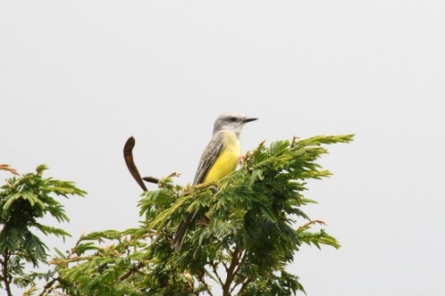
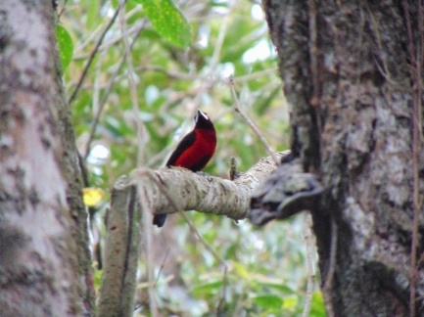
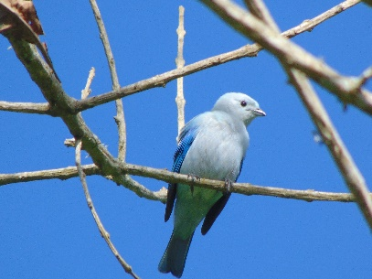
Aves
San Juan de Rioseco
Se registró una abundancia total de 1.169 individuos de aves, agrupados en 88 especies y 25 familias, durante los cuatro meses de muestreo. Se observó una mayor abundancia de aves en cafetales de sombrío medio y sus usos colindantes y menor en paisajes cafeteros de sombrío bajo.
Tibacuy
Se registró una abundancia total de 1.412 individuos de aves, agrupados en 113 especies y 26 familias, a nivel de paisaje hay una tendencia a una mayor abundancia de aves en fincas de café con sombrío bajo, lo cual podría estar relacionado a que en este hábitat predominan como usos colindantes el pastizal arbolado (35% del total de puntos de observación) y bosque (25% del total de puntos de observación).
Pacho
La abundancia total fue de 4.351 individuos de aves, agrupados en 111 especies y 24 familias. Se observó una tendencia hacía una mayor abundancia de aves en cafetales con sombrío alto y sus usos colindantes, seguido del sombrío bajo y medio la cual podría estar relacionada con una mayor presencia de bosques alrededor de estos cafetales.
Tyrannus melancholicus
Especie más abundante en cafetales de Pacho
Asoma tercipelo (Ramphocelus dimidiatus)
Especie más abundante en cafetales de San Juan y Tibacuy
Thraupis episcopus
Segunda especie más abundante en cafetales de Pacho

Slide 20
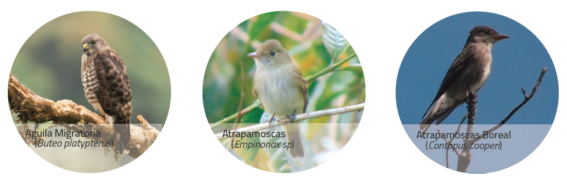
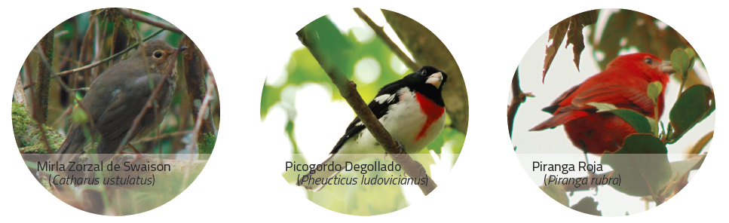
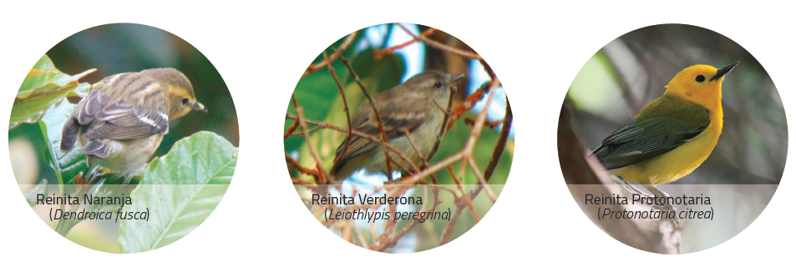
Aves migratorias
Las aves migratorias identificadas en los sistemas de café, confirman que son sitios de gran importancia para las travesías, ya que en estos lugares las aves encuentran residencia temporal, alimentación, reproducción, protección contra las inclemencias del tiempo y contra depredadores.

Slide 21
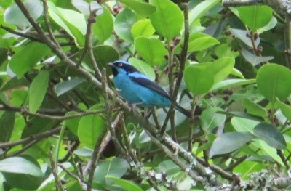
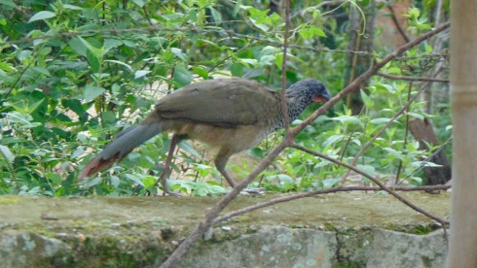
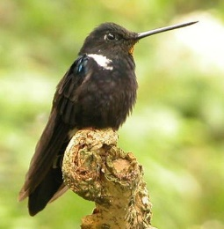
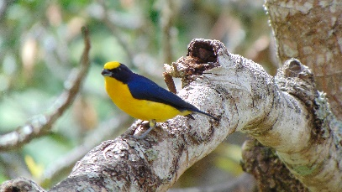
Algunas de las especies de aves endémicas registradas en los 3 municipios
Dagnis Turquesa
está volviéndose muy rara y local dada la gran extensión de la deforestación que está teniendo lugar en las zonas bajas de los Andes dentro de su distribución (Ridgely y Tudor 1989).
De acuerdo a BirdLife International (2015) las poblaciones de Guacharaca Colombiana se han visto afectadas por la alta deforestación de las Cordilleras de los Andes, debido a la agricultura.
El inca negro se encuentra catalogado como Vulnerable (CITES, 2014) y registrado en el Apéndice II (UICN, 2001).
Dagnis Turquesa
(Dacnis hartlaubi)
Guacharaca Colombiana (Ortalis columbiana)
Eufonia Frentinegra (Euphonia concinna)
Inca negro
(Coeligena prunellei)

Slide 22
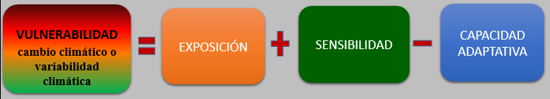
Resultados componente vulnerabilidad
Gutiérrez y Espinosa, 2010

Slide 23
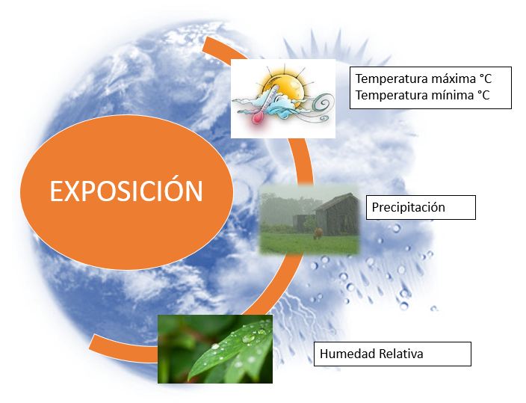
Vulnerabilidad

Slide 24
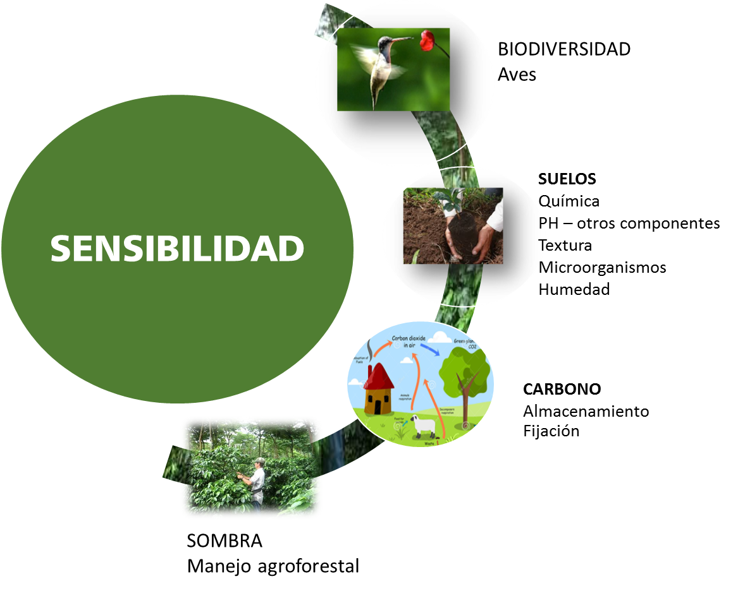
Vulnerabilidad

Slide 25
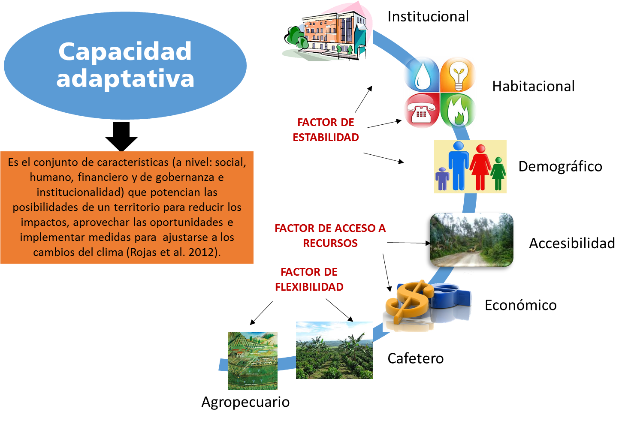
Vulnerabilidad

Slide 26
Resultados componente Vulnerabilidad Pacho
Id Finca | Propietario | Nivel de sombrío | Rango Exposición | Exposición | Rango Sensibilidad | Sensibilidad | Rango Cap Adaptativa | Capacidad Adaptativa | Rango Vulnerabilidad | Vulnerabilidad
29 | Andrea Pinzón/Luz Helena Bejarano | Bajo | 0,319 | Media | 0,470 | Baja | 0,580 | Alta | 0,208 | Baja
30 | José Robayo | Bajo | 0,365 | Baja | 0,499 | Baja | 0,540 | Alta | 0,323 | Baja
25 | Sonia Pineda/Israel Castañeda | Bajo | 0,415 | Alta | 0,528 | Media | 0,532 | Media | 0,410 | Media
27 | Manuel Castañeda | Bajo | 0,520 | Alta | 0,464 | Baja | 0,492 | Baja | 0,492 | Media
26 | Fabio Gómez | Bajo | 0,339 | Baja | 0,627 | Alta | 0,399 | Baja | 0,566 | Alta
19 | José Jesús Aguilar | Medio | 0,310 | Media | 0,546 | Media | 0,532 | Media | 0,324 | Baja
24 | José Benjamín González | Medio | 0,282 | Baja | 0,588 | Media | 0,533 | Media | 0,338 | Media
22 | María Isabel López | Medio | 0,457 | Alta | 0,438 | Baja | 0,514 | Baja | 0,381 | Media
28 | Álvaro Sarmiento/Jaime Rodríguez | Medio | 0,810 | Alta | 0,438 | Baja | 0,533 | Alta | 0,715 | Alta
23 | José Urías Castañeda | Medio | 0,801 | Alta | 0,604 | Alta | 0,535 | Alta | 0,870 | Alta
21 | Luz Marina Santana | Alto | 0,258 | Media | 0,507 | Media | 0,529 | Media | 0,236 | Baja
18 | Ana Yolanda Castro/Salomón Bohórquez | Alto | 0,222 | Baja | 0,574 | Media | 0,554 | Alta | 0,241 | Baja
20 | Nicolás Noriega/Rafael Garzón | Alto | 0,149 | Baja | 0,622 | Alta | 0,527 | Media | 0,243 | Baja
17 | Gilberto Tovar | Alto | 0,449 | Media | 0,592 | Alta | 0,511 | Baja | 0,530 | Alta
16 | Edgar Milcíades Varela | Alto | 0,446 | Alta | 0,646 | Alta | 0,499 | Baja | 0,593 | Alta
La condición de sombrío de las fincas es solo un indicador dentro de muchos que deben ser incluidos en el análisis de la vulnerabilidad, la cual debe ser abordada bajo un enfoque sistémico.

Slide 27
Resultados componente Vulnerabilidad Tibacuy
Id finca | Propietario | Nivel de sombrío | Rango Exposición | Exposición | Rango Sensibilidad | Sensibilidad | Rango Cap Adaptativa | Capacidad Adaptativa | Rango Vulnerabilidad | Vulnerabilidad
9 | María Otilia Tocua*** | Bajo | 0,432 | Alta | 0,628 | Alta | 0,386 | Baja | 0,674 | Alta
11 | César Segura Monroy | Bajo | 0,199 | Baja | 0,491 | Media | 0,431 | Media | 0,260 | Baja
12 | Fanny Murcia | Bajo | 0,303 | Media | 0,488 | Baja | 0,499 | Alta | 0,292 | Baja
13 | Henry Rodríguez | Bajo | 0,415 | Baja | 0,595 | Alta | 0,415 | Baja | 0,596 | Alta
15 | Norbey España/Alex España | Bajo | 0,265 | Baja | 0,531 | Alta | 0,492 | Alta | 0,304 | Baja
1 | José Alirio Moreno | Medio | 0,387 | Media | 0,511 | Media | 0,433 | Media | 0,466 | Alta
6 | Hilda Tocua Burgos/Pedro A, Gutiérrez | Medio | 0,471 | Baja | 0,368 | Baja | 0,462 | Media | 0,377 | Media
7 | Jacinta Castillo | Medio | 0,326 | Media | 0,387 | Baja | 0,380 | Baja | 0,333 | Media
10 | Dioved Canacué | Medio | 0,309 | Media | 0,600 | Alta | 0,484 | Alta | 0,425 | Media
14 | Héctor Escamilla | Medio | 0,272 | Media | 0,513 | Media | 0,475 | Media | 0,310 | Baja
2 | Saturia Raigoso | Alto | 0,261 | Media | 0,518 | Media | 0,401 | Baja | 0,378 | Media
3 | Adoralí Rodríguez | Alto | 0,356 | Media | 0,596 | Alta | 0,461 | Media | 0,492 | Alta
4 | Pedro Liévano/Luis Méndez | Alto | 0,439 | Alta | 0,483 | Baja | 0,390 | Baja | 0,533 | Alta
5 | Graciliano Rodríguez | Alto | 0,401 | Media | 0,465 | Baja | 0,488 | Alta | 0,378 | Media
8 | María Nancy Méndez Ballesteros | Alto | 0,269 | Media | 0,493 | Media | 0,542 | Alta | 0,219 | Baja
Reducir la vulnerabilidad de los sistemas cafeteros frente al cambio climático es una tarea que requiere el compromiso y trabajo conjunto de caficultores e instituciones locales presentes en el territorio.

Slide 28
Resultados componente Vulnerabilidad San Juan
Id Finca | Propietario | Sistema | Rango Exposición | Exposición | Rango Sensibilidad | Sensibilidad | Rango Cap Adaptativa | Capacidad Adaptativa | Rango Vulnerabilidad | Vulnerabilidad
41 | Guillermo León Valencia | Bajo | 0,333 | Media | 0,574 | Baja | 0,474 | Media | 0,433 | Media
42 | María Melba Beltrán Rodríguez | Bajo | 0,314 | Media | 0,532 | Baja | 0,481 | Media | 0,364 | Baja
43 | Campo Elías Piñeros/Coronado Cruz | Bajo | 0,359 | Media | 0,626 | Media | 0,452 | Baja | 0,534 | Media
44 | Javier Antonio Arandia | Bajo | 0,413 | Media | 0,578 | Baja | 0,457 | Baja | 0,533 | Media
45 | Magnolia Calderón | Bajo | 0,339 | Media | 0,513 | Baja | 0,453 | Baja | 0,399 | Baja
31 | Rómulo Roberto Rubio | Medio | 0,170 | Baja | 0,593 | Media | 0,499 | Alta | 0,264 | Baja
32 | Campo Elias Puerto Arévalo | Medio | 0,385 | Media | 0,678 | Alta | 0,464 | Baja | 0,599 | Alta
37 | José Ángel León | Medio | 0,186 | Baja | 0,586 | Media | 0,567 | Alta | 0,205 | Baja
39 | Alcibíades López | Medio | 0,455 | Alta | 0,576 | Baja | 0,467 | Media | 0,564 | Alta
40 | Luis Méndez/Víctor Alexander Moreno | Medio | 0,409 | Alta | 0,614 | Media | 0,484 | Media | 0,539 | Alta
33 | Álvaro Ramírez Ibagón | Alto | 0,321 | Media | 0,680 | Alta | 0,514 | Alta | 0,488 | Media
34 | Néstor Enrique Valdiri Flórez | Alto | 0,179 | Baja | 0,642 | Media | 0,494 | Alta | 0,327 | Baja
35 | Enrique Mora | Alto | 0,765 | Alta | 0,695 | Alta | 0,480 | Media | 0,979 | Alta
36 | Jaime Borray Montes | Alto | 0,430 | Alta | 0,754 | Alta | 0,530 | Alta | 0,654 | Alta
38 | Eduardo Evelio Valdiri | Alto | 0,327 | Media | 0,647 | Alta | 0,465 | Baja | 0,509 | Media

Slide 29
Resultados componente Diseños Agroforestales
Ejemplo: Finca Mi Fortuna, Santa Teresa.
Ubicada a 1.592 m de altura, tiene 4 ha con 1,5 ha en café variedad castillo. Linderos: 500 m totales sin cercas vivas.
Suelo: franco-arcillo-arenoso con pH ácido, bajos contenidos de materia orgánica.
El promedio de nivel de sombra del cafetal de la finca fue de 19%. La diversidad y riqueza de especies es baja, siendo el totumo Crescentia cujete (maderable) la única especie forestal >10 cm DAP reportada en la parcelas de estudio (15 árboles/ha).
Existen otras especies forestales como el guamo Inga sp., cucharo Myrsine guianensis, ocobo Tabebuia rosea y cítricos Citrus sp., con DAP <10 cm. La población promedio de plátano fue de 620 plantas/ha

Slide 30
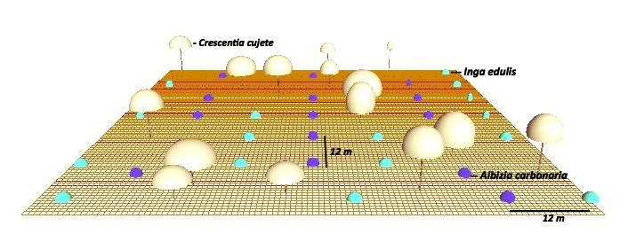
Resultados componente Diseños Agroforestales
Ejemplo: Finca Mi Fortuna, Santa Teresa
Árboles dispersos en cafetales:
Adoptabilidad: 83,6%
ATRIBUTOS | CALIFICACIÓN | PESO | CxW
Simplicidad | 4 | 0,8 | 3,2
Superioridad | 5 | 1 | 5
Compatibilidad | 5 | 1 | 5
Observabilidad | 5 | 0,9 | 4,5
Factibilidad | 4 | 0,8 | 3,2
Sumatoria |  |  | 20,9
PROBABILIDAD DE ADOPCIÓN |  |  | 83,6%
Cercas vivas
Nogal cafetero + ocobo, Intercalados cada 4 m. 125 árboles en los 500 m de lindero
* Adoptabilidad: 70%
La siembra de árboles en línea (árboles en linderos, cercas vivas para división de
lotes cafeteros o potreros, cortinas rompevientos) son arreglos agroforestales que
permiten convertir zonas improductivas en productivas y las cuales son ideales para
fincas pequeñas donde la siembra de árboles en medio de los cultivos se ve limitada.
Notes:
Disminuir la cantidad de musáceas en el cafetal en aproximadamente 52% (320 plantas) para evitar competencia con el cafetal por luz, nutrientes y agua. Es factible realizar el diseño, pero consideran que la principal limitante es el material vegetal. Podrían empezar a realizarlo después de la cosecha, a partir de agosto- septiembre, dependiendo de los recursos económicos. Es factible establecer la cerca viva, sin embargo existen limitantes en cuento a material vegetal y recursos económicos.

Slide 31

Componente de apropiación social: caficultores-instituciones locales

Slide 32

Principales amenazas identificadas por los caficultores en los tres municipios
Comunes en los tres municipios
Sequía intensa en época de verano
Sistemas de comercialización, bajo poder económico de los agricultores
Remoción en masa (San Juan y Tibacuy)
Manejo de basuras
Migración de los jóvenes
Tibacuy
Deforestación
San Juan de Rioseco
Quemas
Pacho
Falta de infraestructura como vías, acueductos veredales, edificaciones y procesos de industrialización

Slide 33



Presencia institucional
San Juan
Tibacuy
Se consideraron lejanos el INVIAS, el INCODER, los bancos (específicamente el Banco Agrario), las empresas de energía, y las Oficinas de Prevención de Desastres.
Pacho

Slide 34

Cosecha de agua lluvia
Reforestación
Mejorar los ingresos por café
Más y mejor educación
MAPA DE SUEÑOS

Slide 35



Jornadas en sistemas agroforestales, conservación ambiental

Slide 36


Socialización de resultados con 300 caficultores

Slide 37





Otras acciones de apropiación social
Acciones de investigación participativa con caficultores
Jornadas de apropiación social sobre conservación ambiental con jóvenes rurales

Slide 38



Otras acciones de apropiación social
Libro de divulgación de resultados
Participación en eventos científicos
2DO. Congreso interamericano de cambio climático. Ciudad de México. 14-16 de marzo de 2016. ponencia: Captura de carbono en sistemas cafeteros con tres niveles de sombrío en Pacho, Tibacuy y San Juan de Rioseco. V Congreso Internacional sobre Agroforestería. 25 al 29 de septiembre de 2015. Florencia, Caquetá. ponencia titulada: interacciones por sombra en sistemas cafeteros de Pacho, Tibacuy y San Juan de Rioseco.
Programa: “deja tu huella en el ambiente”. Disponible en Youtube.
Se grabó una nota sobre el proyecto para el espacio televisivo: Cundinamarca Calidad de Vida el cual fue emitido por Canal 13 y está disponible en youtube: https://www.youtube.com/watch?v=lCcQzP83inA

Slide 39



Conclusiones generales
En los tres municipios se considera que con niveles de sombrío medio (no más de 40%), con una distribución homogénea de la sombra en cafetales y con una diversidad de especies que brinden diferentes productos y servicios al sistema, podría incrementarse la capacidad de mitigación y adaptación de estos sistemas frente al cambio climático.
La caficultura en los tres municipios se desarrolla en terrenos con fuertes pendientes por lo que la implementación de sistemas agroforestales en diferentes arreglos, así como el mantenimiento de la cobertura herbácea, son medidas que contribuirían significativamente a la conservación de suelos.
En San Juan de Rioseco se deben adelantar acciones de manejo con respecto a la alta presencia de plátano asociado a los cafetales de ciertas fincas, lo que sumado a la cobertura arbórea estaría generando relaciones de competencia por agua, luz y nutrientes con el café, que podrían afectar la productividad del café.
Incorporar el conocimiento local en el desarrollo de proyectos de investigación y de propuestas tecnológicas genera procesos de aprendizaje en doble vía y asegura el éxito de las iniciativas.

Slide 40

La adopción de tecnologías por los productores, como los sistemas agroforestales, está condicionada a una adecuada asistencia técnica sobre la misma y al apoyo económico para su implementación ya que muchos de los caficultores en la zona no están en capacidad de asumir la totalidad de los costos.

Slide 41

Recomendaciones generales
Desarrollar diferentes iniciativas en la zona involucrando a la población más joven para fortalecer en ellos el sentido de pertenencia por su territorio; se recomienda al gobierno local y departamental ampliar las oportunidades laborales y educativas a los jóvenes de estos municipios para favorecer su permanencia en el territorio o su regreso luego de salir a estudiar.
En todos los municipios se sugiere implementar programas que fomenten el desarrollo de capacidades en líderes con el fin de promover la organización de la comunidad y la gestión recursos que favorezcan a sectores vulnerables frente a los cambios del entorno (incluido el cambio climático).
Fomentar procesos de asociación de productores en torno a objetivos comerciales y al trabajo comunitario liderado por las Juntas de Acción Comunal, los acueductos veredales y la constitución de otras asociaciones productivas que no necesariamente deberán girar en torno al café, sino que también podrán agregar valor a productos asociados al mismo tales como los cítricos y el plátano.

Slide 42

Conclusiones y recomendaciones
Se necesita una planeación integral en los territorios para enfrentar el cambio climático con una visión de mediano y largo plazo, donde se incluyan estrategias de adaptación y de mitigación en los diferentes sectores que conforman la economía de los municipios. Esta planeación debe incluir a los diferentes actores y debe tener como referencia los acuerdos mundiales frente al cambio climático y los compromisos asumidos por Colombia frente a estos.
Los caficultores de Pacho, Tibacuy y San Juan de Rioseco tienen una muy buena disposición para aprender y trabajar en conjunto. Esta es una base muy importante a partir de la cual se pueden gestionar y ejecutar proyectos en los que destaque la participación de actores locales.
La contratación de personal local en el marco del proyecto se considera un factor importante de transformación positiva de los territorios ya que permite la construcción de capacidades locales en líderes y fomenta la construcción de tejido social.
Los caficultores se mostraron muy interesados en ser capacitados tanto en aspectos técnicos del cultivo del café, como en otros aspectos (incluida la computación) que amplíen sus posibilidades y fuentes de ingresos. De preferencia buscan que los conocimientos técnicos que se impartan puedan ser puestos en práctica en las fincas.

Slide 43

Es importante desarrollar monitoreos constantes frente a variables como productividad, presencia de plagas y enfermedades, variables ecofisiológicas, carbono almacenado y biodiversidad, que permitan cuantificar el impacto de la variabilidad climática sobre los sistemas cafeteros.
Se deben desarrollar esquemas de compensación en estos municipios (esquemas de pago por servicios ambientales o de reducción en el pago de impuestos) que promuevan la producción amigable con el ambiente.
Dentro de las estrategias de adaptación la gestión eficiente del agua es una acción prioritaria en estos municipios, la cual incluye la implementación de obras de infraestructura que permitan la captación y almacenamiento de agua lluvia, así como la sensibilización de la población para cuidar y hacer un uso adecuado de este recurso.

Slide 44

A la Secretaría de Ciencia, Tecnología e Innovación de la Gobernación de Cundinamarca gracias a la cual se logró la aprobación del presente proyecto y su financiamiento, a través del Sistema General de Regalías de Colombia.
A la Corporación Autónoma Regional de Cundinamarca y a la Corporación Latinoamericana Misión Rural, aliados en la ejecución del proyecto.
A los 45 caficultores que participaron en las investigaciones facilitando sus fincas y a los más de 300 caficultores, quienes hicieron parte del componente de apropiación social aportando su experiencia y valioso conocimiento.
Al Comité Departamental de Cafeteros, los comités municipales de cafeteros y las alcaldías de Pacho, Tibacuy y San Juan de Rioseco, que apoyaron la ejecución del proyecto en los tres municipios.
Al personal administrativo y técnico responsable de cada componente, por aportar su conocimiento y experiencia al servicio de cada una de las actividades realizadas.
Agradecimientos

